Slide 1

THEMA 1 · ABEND 14
Vom Ist zum Soll
Ist-Analyse, Anforderungen, Sollkonzept und CMDB: Voltrad plant den neuen Serverraum
Montag, 12. Oktober 2026 · 18:00 bis 21:00 Uhr

Slide 2
ABLAUF
Was uns heute Abend erwartet
18:00
Warmup: Euer Aufbau vom Mittwoch wird übergeben
18:10
Voltrad: Der Serverraum ist am Ende. Der Weg vom Ist zum Soll
18:20
Ist-Analyse und Anforderungen: drei Quellen, messbar machen, Verfügbarkeit
18:35
Sollkonzept, Lastenheft und Pflichtenheft, CMDB und die Ausfallfrage
18:50
Pause
19:00
Heute baut ihr: der Auftrag, die Fundstücke und das Werkzeug
19:10
Praxiszeit in Breakouts: Bestandsaufnahme bei Voltrad
20:30
Auswertung
20:50
Ausblick auf Mittwoch
Beim Cloud-Rennen habt ihr gebaut. Heute geht es um das, was vor dem Bauen kommt.
Einstieg
1/21

Slide 3
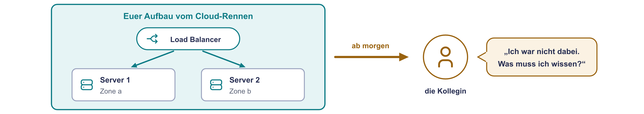
STICHWORTE IN DEN CHAT, 60 SEKUNDEN
Warmup
Ab morgen betreut sie euren Aufbau.
Was muss sie wissen?
Kleiner Tipp: Denkt an alles, was ihr beim Rennen im Kopf hattet und was nirgends stand.
Einstieg
2/21

Slide 4
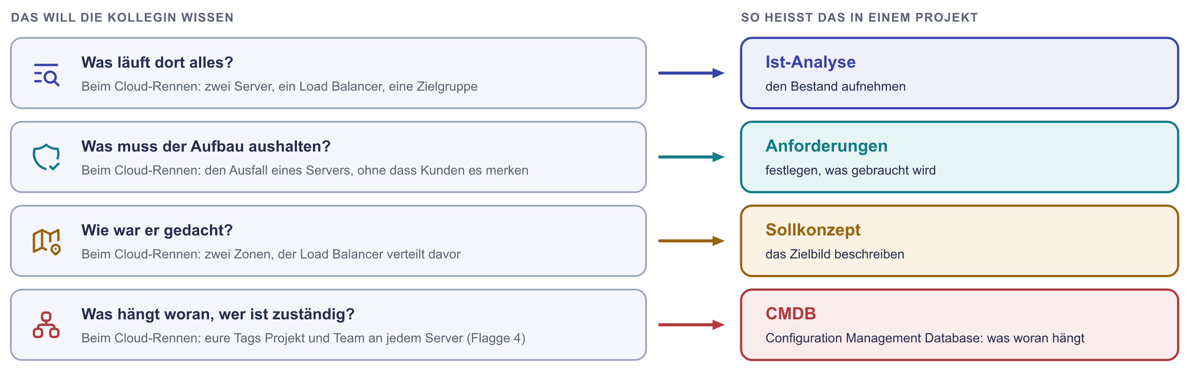
AUFLÖSUNG
Warmup
Eure Tags vom Rennen sagen, wer zuständig ist. Was woran hängt, stand nirgends.
Einstieg
3/21

Slide 5
01
Vom Ist zum Soll
Wie aus einem alten Serverraum ein Plan wird

Slide 6
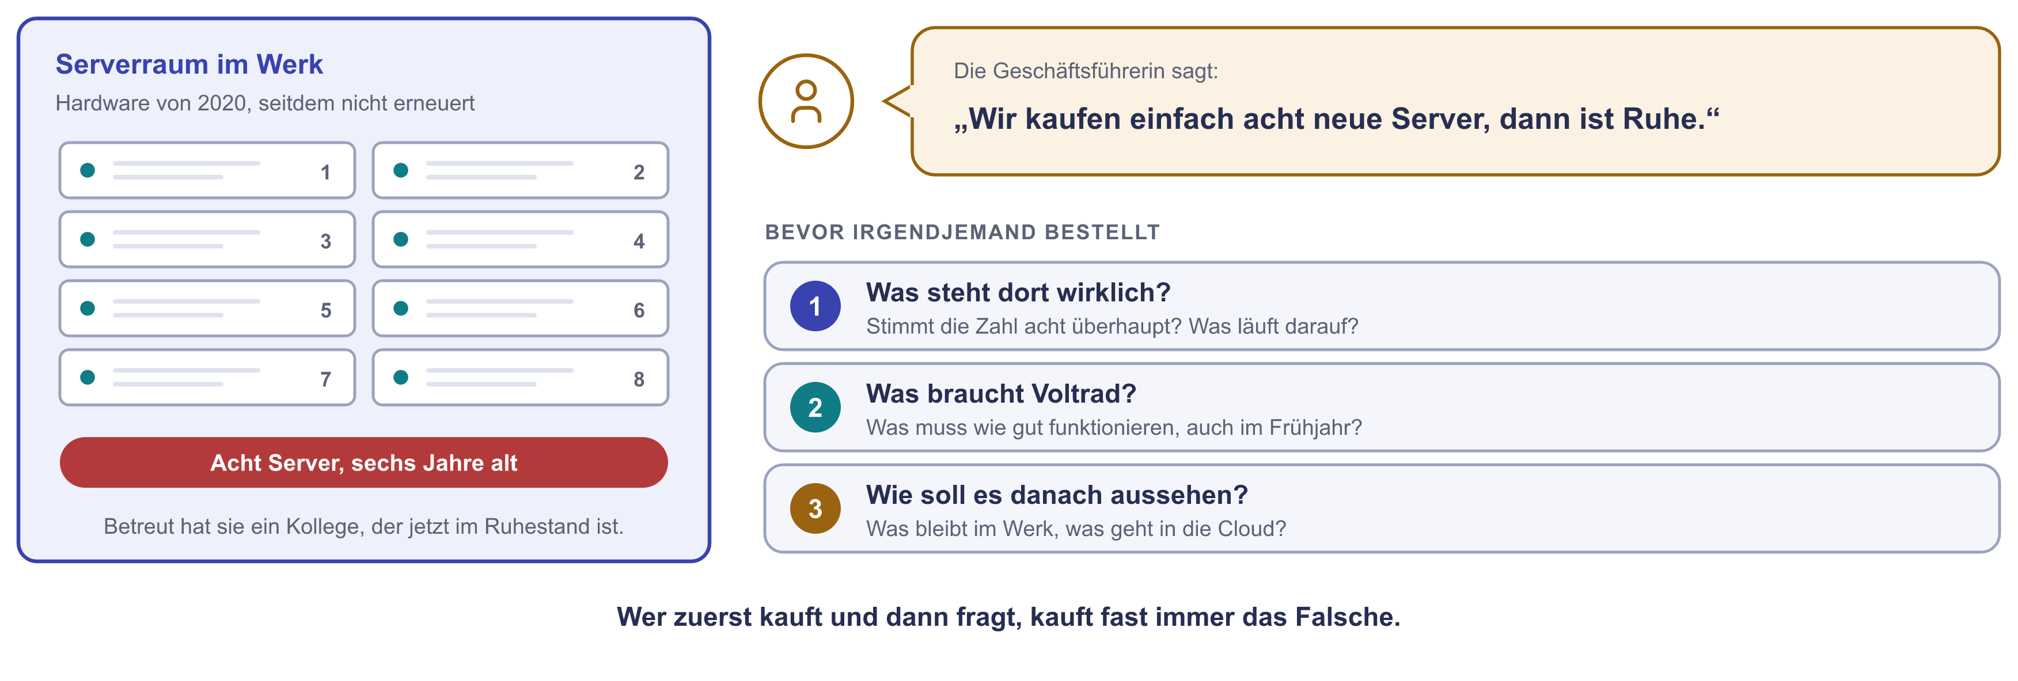
VOLTRAD GMBH · E-BIKE-HERSTELLER, 280 MITARBEITENDE, 120 RÄDER AM TAG
Der Serverraum ist am Ende
Diese drei Fragen beantwortet ihr heute Abend für Voltrad.
Vom Ist zum Soll
4/21

Slide 7
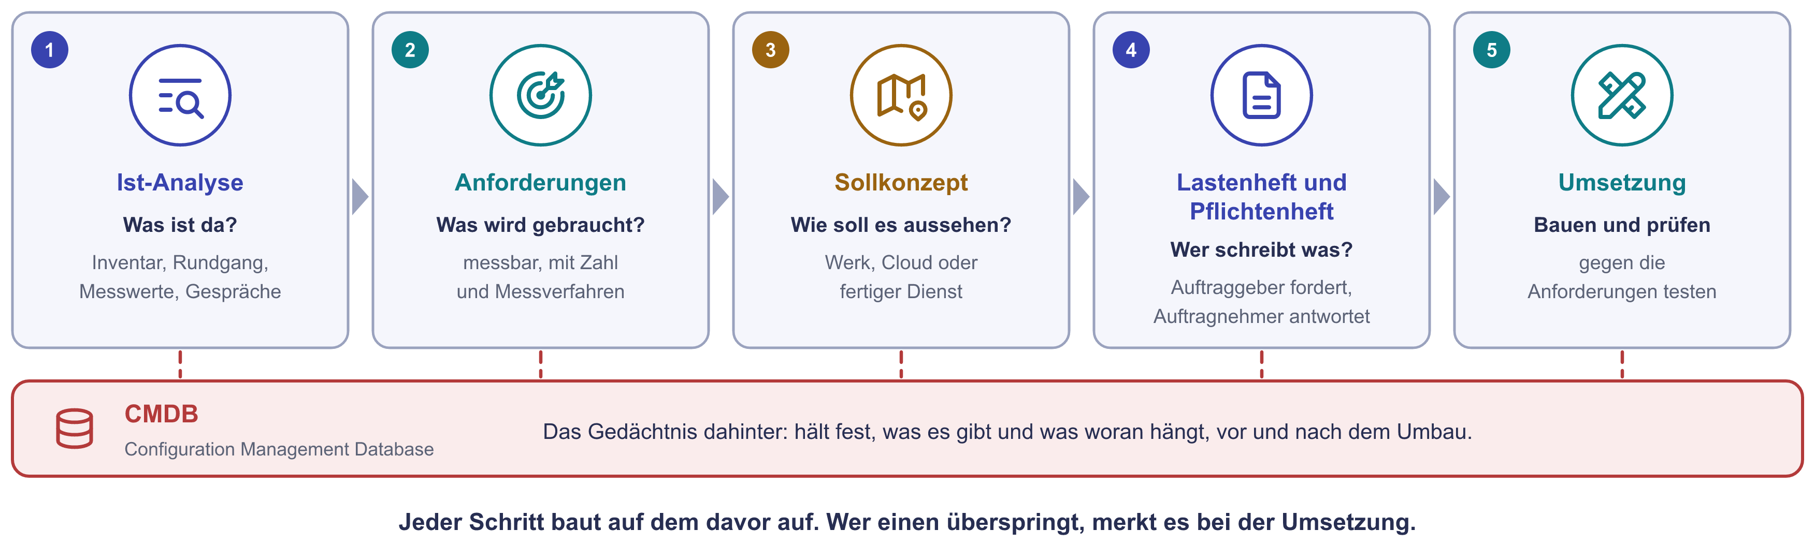
FÜNF SCHRITTE
Der Weg vom Ist zum Soll
Heute gehen wir die Schritte 1 bis 4 durch. Die Beziehungen für die CMDB zeichnet ihr selbst.
Vom Ist zum Soll
5/21

Slide 8
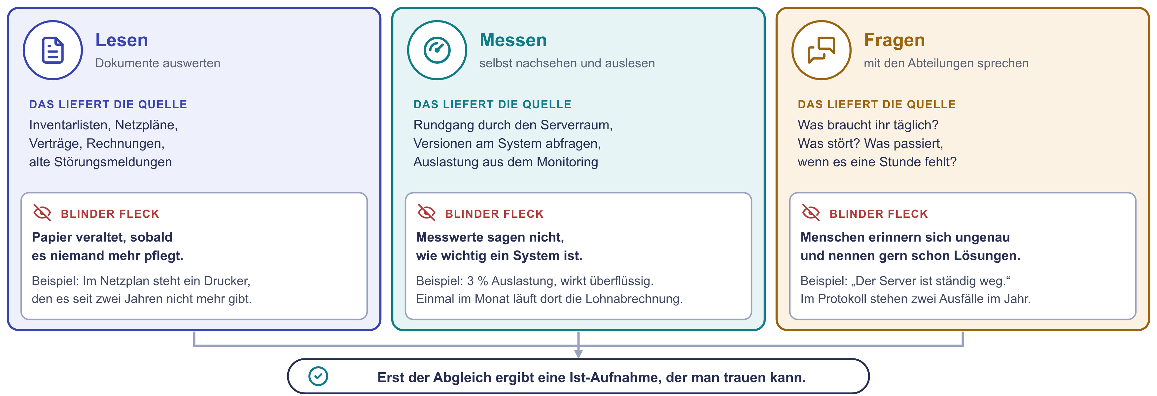
DREI QUELLEN, DREI BLINDE FLECKEN
Ist-Analyse
In der Praxiszeit bekommt ihr Fundstücke aus allen drei Quellen.
Vom Ist zum Soll
6/21

Slide 9
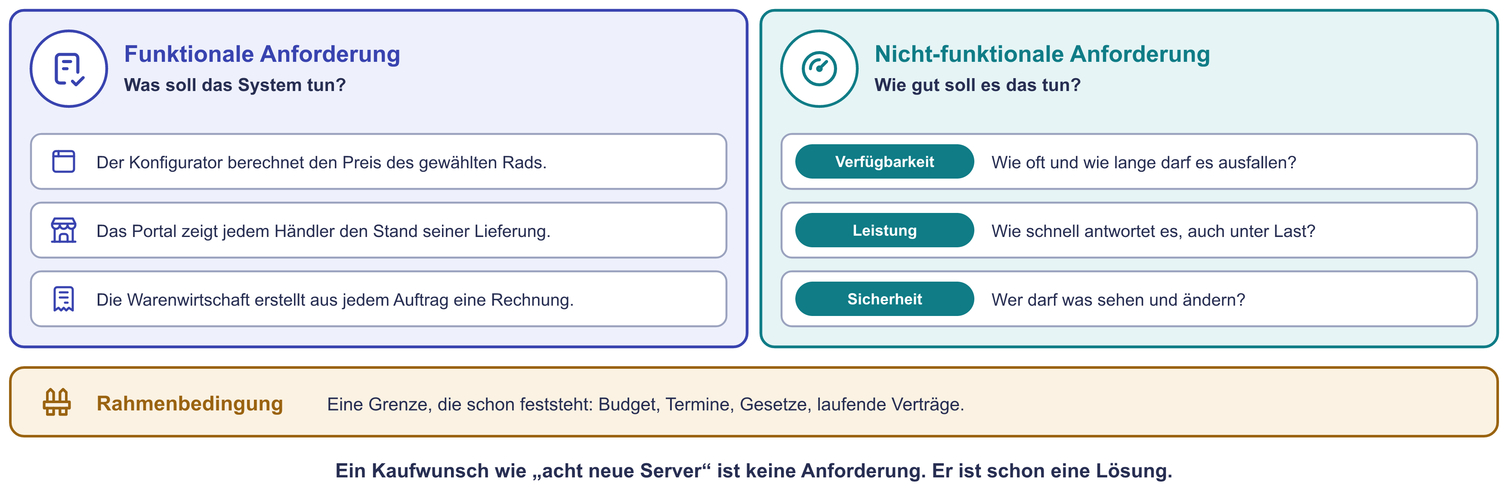
WAS UND WIE GUT
Anforderungen
Die nicht-funktionalen Anforderungen entscheiden später über Architektur und Kosten.
Vom Ist zum Soll
7/21

Slide 10
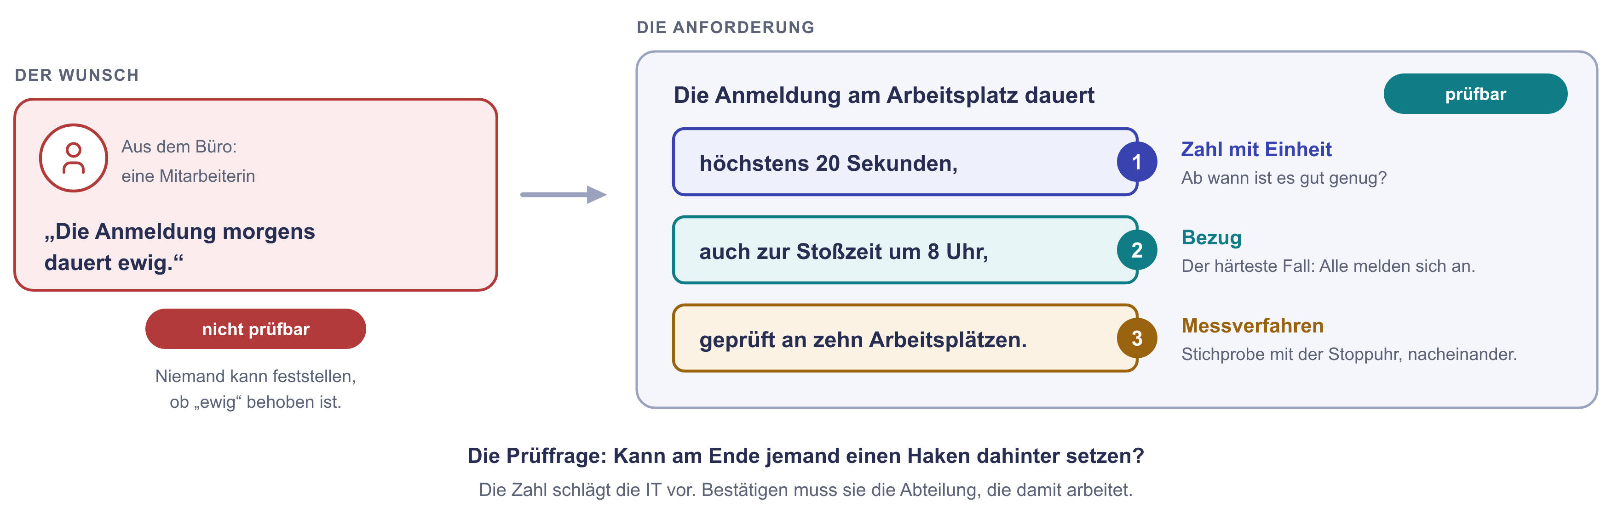
MESSBAR MACHEN
Vom Wunsch zur Anforderung
In Station 2 macht ihr das mit Aussagen aus den Gesprächen bei Voltrad.
Vom Ist zum Soll
8/21

Slide 11
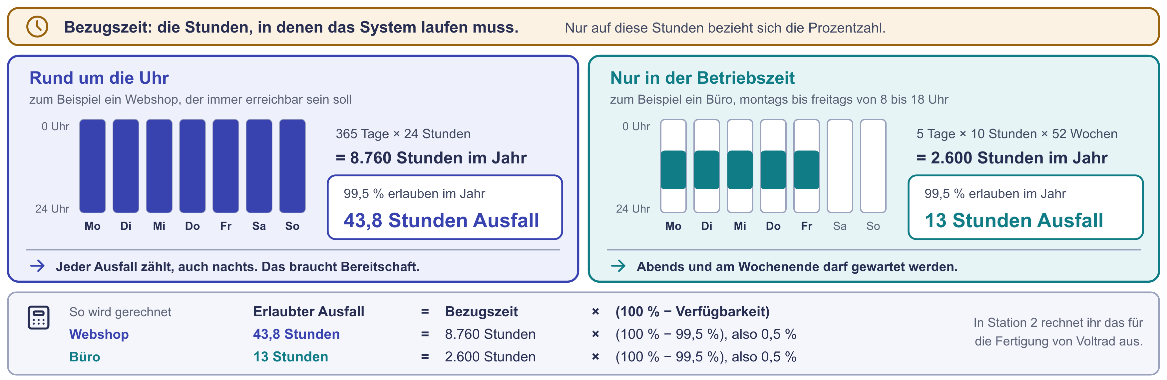
DIE PROZENTZAHL BRAUCHT EINE BEZUGSZEIT
Verfügbarkeit in Stunden
Bei jeder Verfügbarkeit zuerst fragen: rund um die Uhr oder nur in der Betriebszeit? Davon hängen der erlaubte Ausfall, die Wartungsfenster und die Kosten ab.
Vom Ist zum Soll
9/21

Slide 12
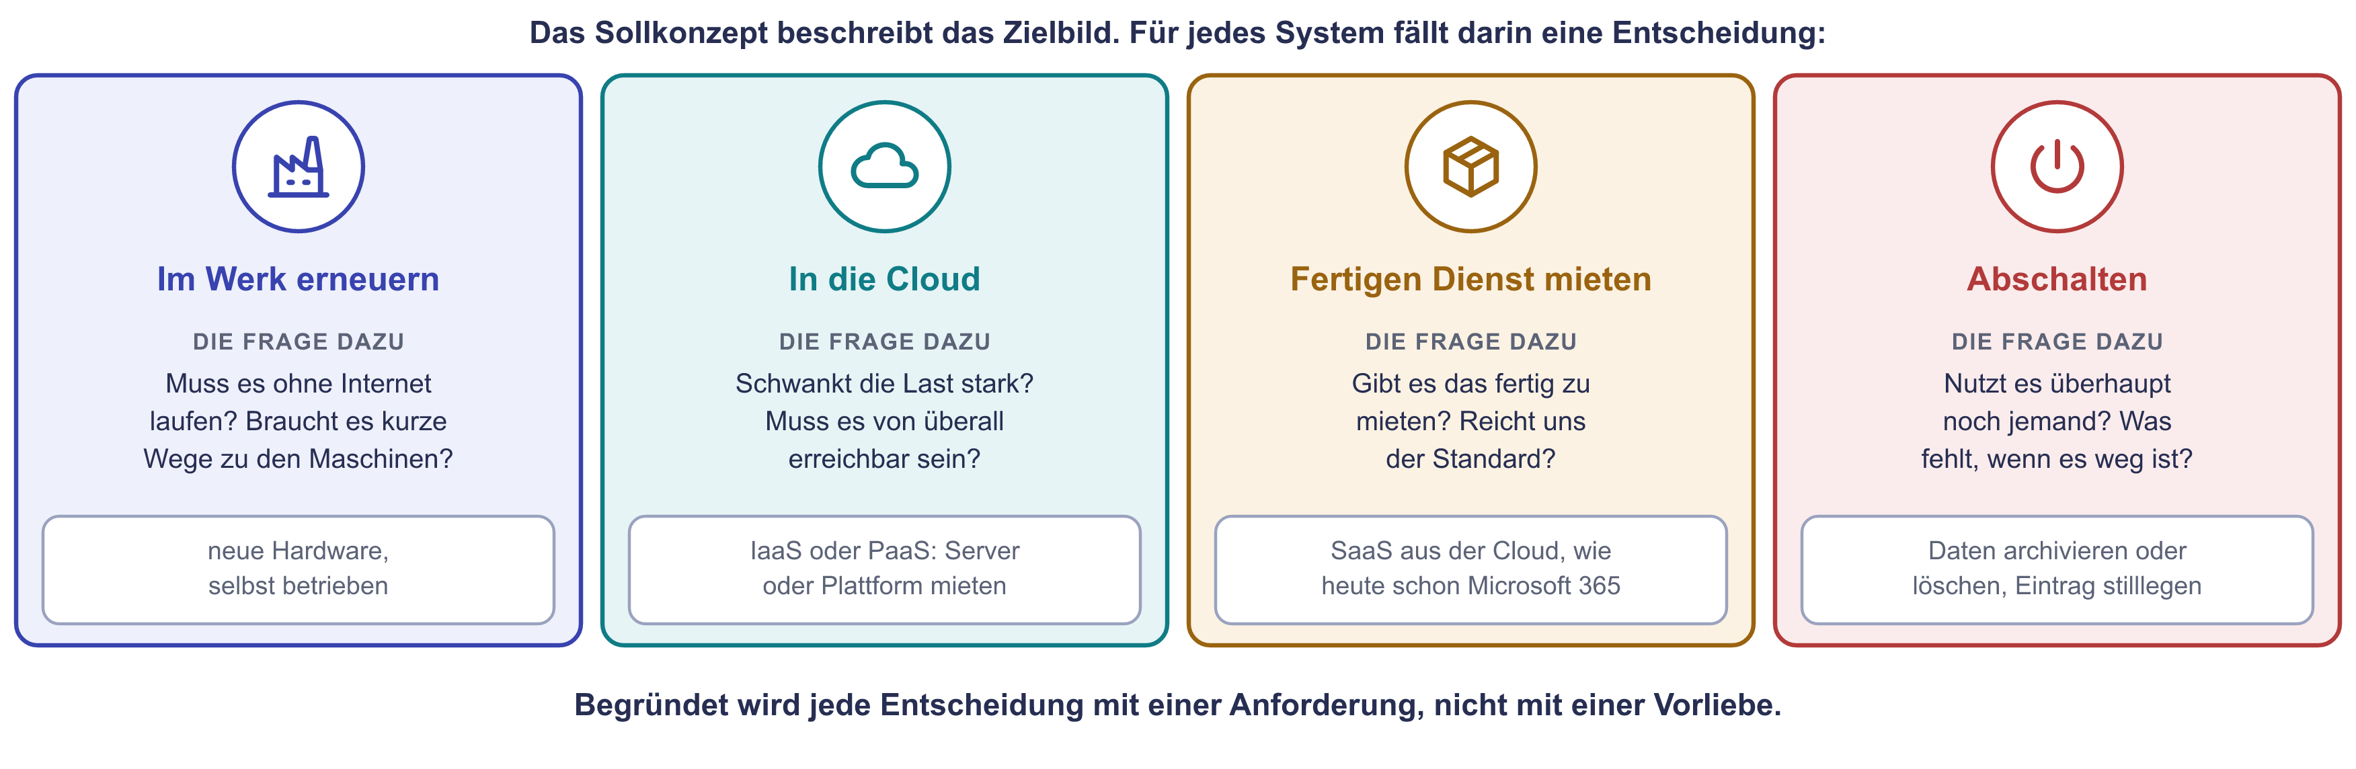
EINE ENTSCHEIDUNG JE SYSTEM
Das Sollkonzept
Vor einer Woche habt ihr die Cloud kennengelernt. Heute entscheidet ihr, was dort hingehört.
Vom Ist zum Soll
10/21

Slide 13
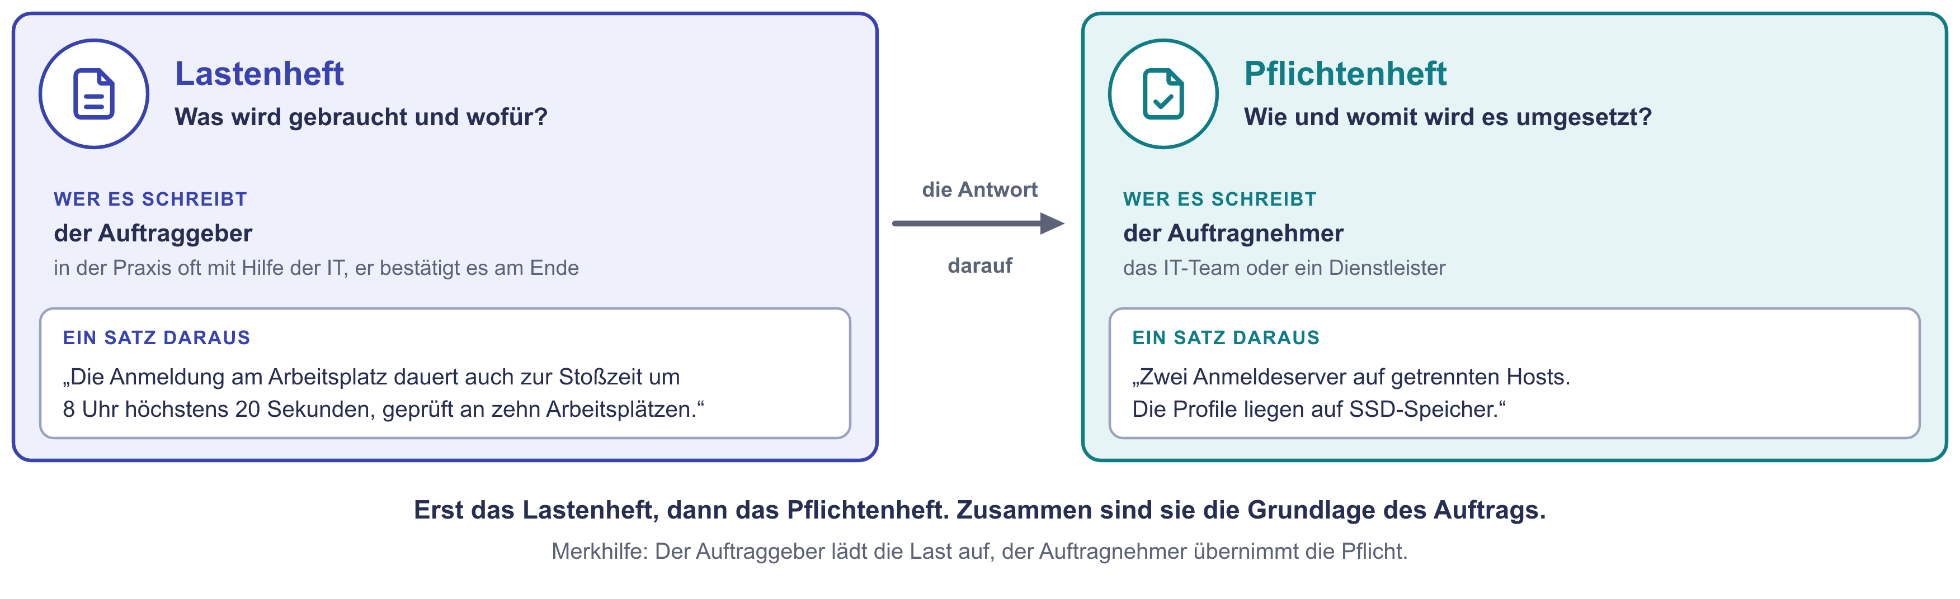
WER SCHREIBT WAS?
Lastenheft und Pflichtenheft
In der Prüfung liefert die Situationsbeschreibung das Was. Ihr liefert das Wie: Konzept, Maßnahmen und Plan.
Vom Ist zum Soll
11/21

Slide 14
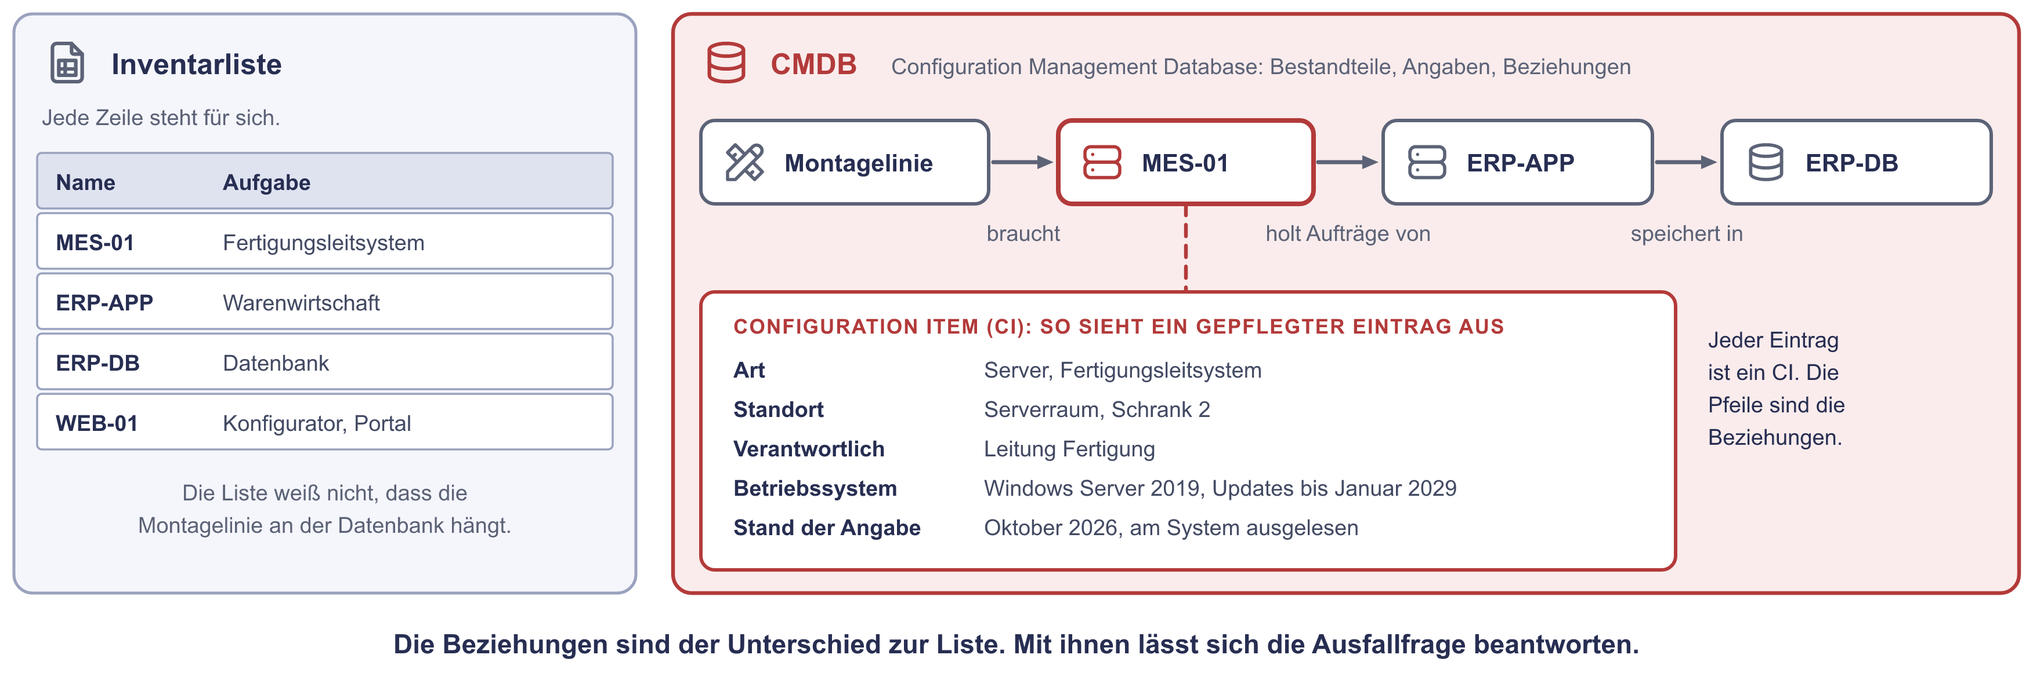
MEHR ALS EINE LISTE
Die CMDB
Im Betrieb liest eine CMDB viele dieser Angaben automatisch aus den Systemen aus.
Vom Ist zum Soll
12/21

Slide 15
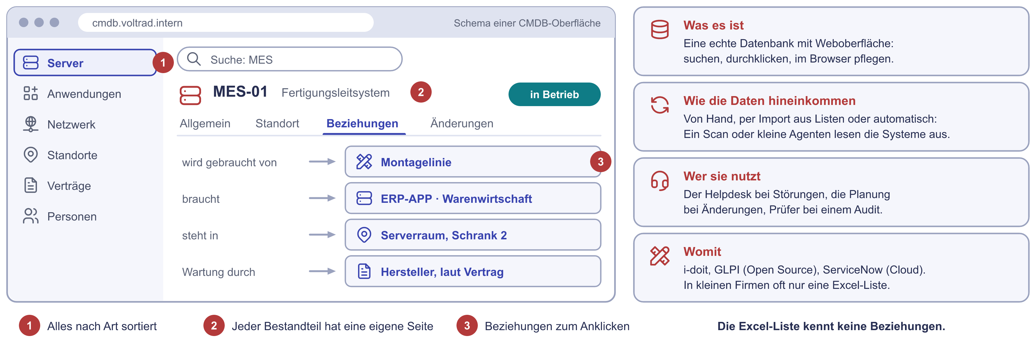
EINE DATENBANK MIT WEBOBERFLÄCHE
Die CMDB in der Praxis
Heute bauen wir keine echte CMDB auf. Ihr zeichnet ihren Kern: die Bestandteile und ihre Beziehungen.
Vom Ist zum Soll
13/21

Slide 16
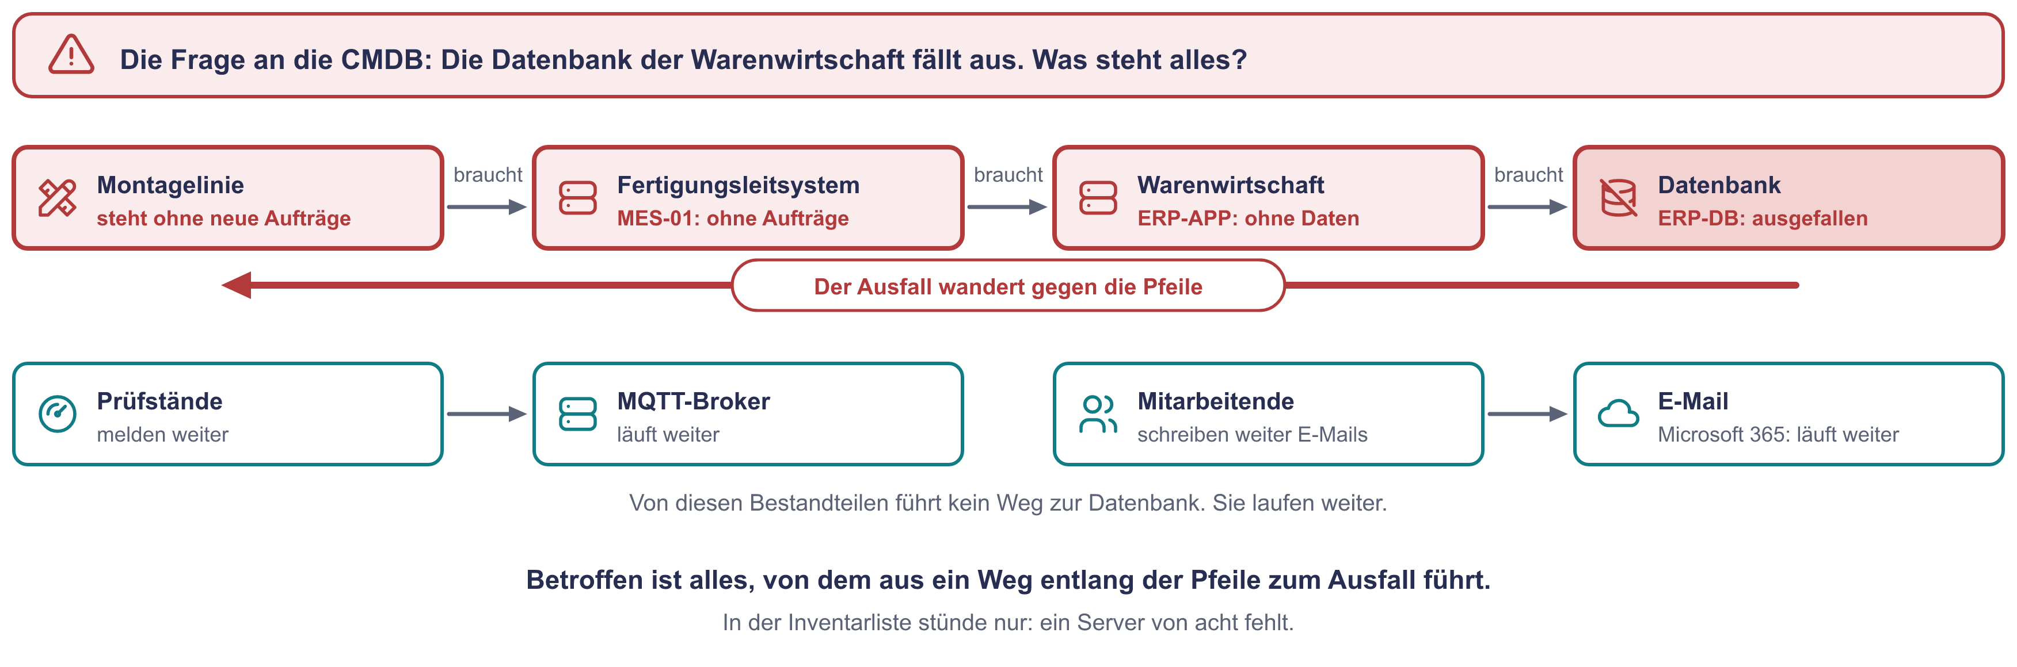
WOZU DIE BEZIEHUNGEN GUT SIND
Die Ausfallfrage
Die Datenbank ist hier ein Single Point of Failure:
ein Bestandteil ohne Ersatz, an dem vieles hängt.
Vom Ist zum Soll
14/21

Slide 17
02
Heute baut ihr
Bestandsaufnahme bei Voltrad

Slide 18
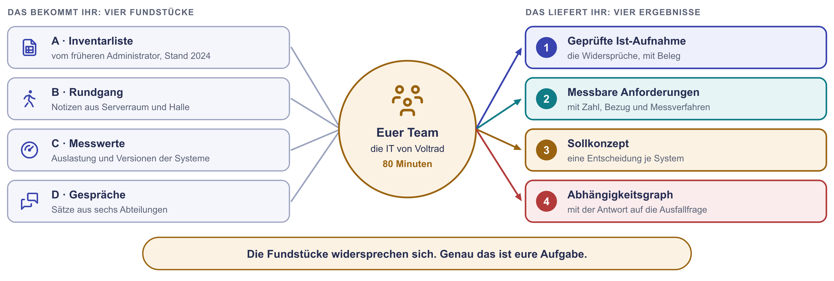
VIER FUNDSTÜCKE, VIER ERGEBNISSE
Euer Auftrag
Alle Fundstücke und jede Station stehen auf der Übungsseite.
Heute baut ihr
15/21

Slide 19
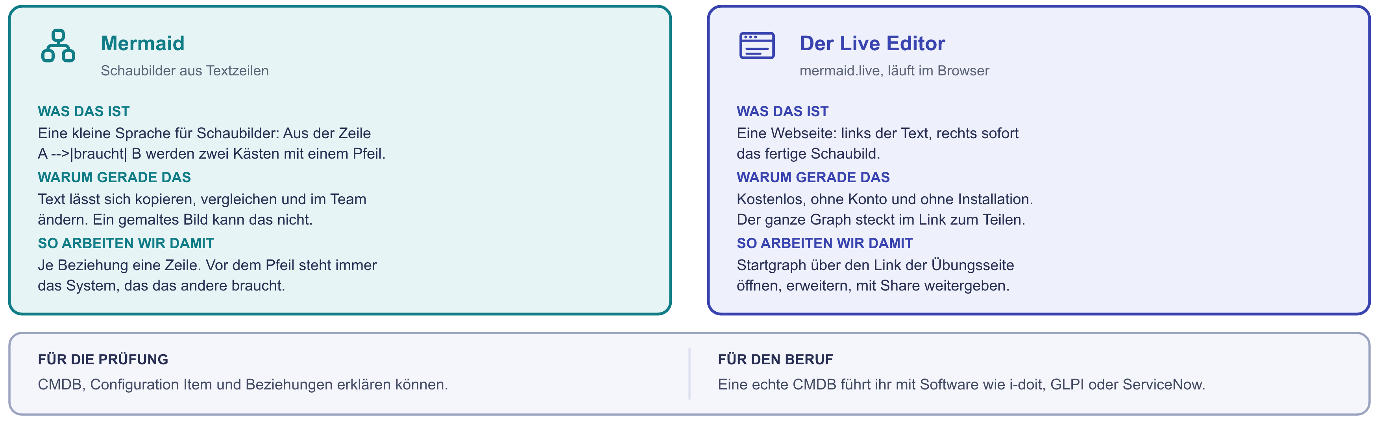
KURZ VORGESTELLT
Mermaid und der Live Editor
Mermaid ist heute nur der Stift. Wer lieber anders zeichnet, nimmt draw.io, Excalidraw oder Papier.
Heute baut ihr
16/21

Slide 20
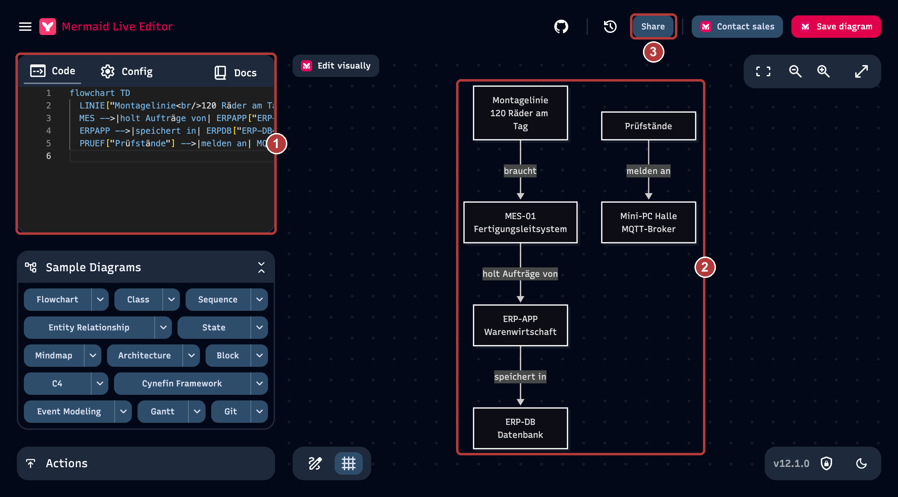
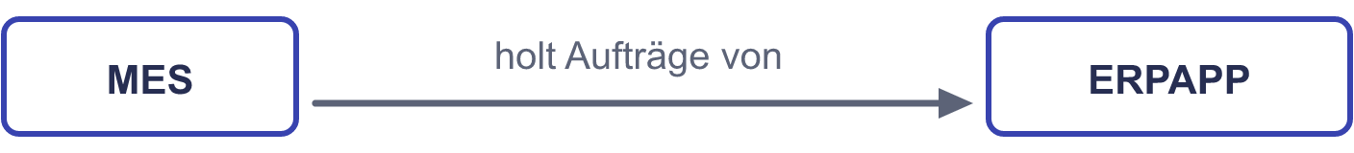
DREI STELLEN GENÜGEN
Der Mermaid Live Editor
Aus dieser Zeile wird dieses Bild:
MES -->|holt Aufträge von| ERPAPP
1
Unter Code steht der Text. Ab Zeile 2 ist jede Zeile eine Beziehung.
2
Rechts zeichnet der Editor sofort mit.
3
Share öffnet den Link zum Teilen. Der ganze Graph steckt im Link.
Tippfehler? Das Bild wird grau, unter dem Code steht Syntax error mit der Zeile. Save diagram und AI Repair braucht ihr nicht, beide verlangen ein Konto.
Heute baut ihr
17/21

Slide 21
BREAKOUT · 19:10 BIS 20:30
So läuft die Praxiszeit
Start
Fundstücke aufteilen und lesen, jede Person eines · 10 Min.
Station 1
Was steht da wirklich? Die Inventarliste gegen drei Fundstücke prüfen · 15 Min.
Station 2
Was wird gebraucht? Anforderungen messbar machen, Verfügbarkeit rechnen · 15 Min.
Station 3
Wie soll es aussehen? Je System entscheiden, Lastenheft und Pflichtenheft · 10 Min.
Station 4
Was hängt woran? Den Graphen erweitern, die Ausfallfrage beantworten · 20 Min.
Bonus
Euer Rechner als CI, Verfügbarkeit in der Kette, Speicher der Dateiablage, der Fahrplan
Start
Station 1
Station 2
Station 3
Station 4
Puffer, Bonus
Jetzt öffnen, alles steht auf der Kursseite
Übung: jacobmenge.github.io/kurs-unterlagen/infrastruktur-planung/praxis-bestandsaufnahme/
Theorie: jacobmenge.github.io/kurs-unterlagen/infrastruktur-planung/anforderungen-und-sollkonzept/
Heute baut ihr
18/21

Slide 22
SPIELREGELN
So arbeitet ihr
Jede Person öffnet die Übungsseite selbst, liest eines der vier Fundstücke gründlich und berichtet den anderen.
Eine Person teilt den Bildschirm. Eine zweite führt den Ergebniszettel von der Übungsseite.
Erst einigen, dann aufklappen: Die Musterlösung ist zum Vergleichen da.
Zu vielen Fragen gibt es mehrere gute Antworten. Es zählt eure Begründung.
Wenn es klemmt: erst der Hinweis auf der Übungsseite, dann fragen. Ich schaue reihum vorbei.
Um 20:30 sind alle wieder hier
Bringt mit: eure drei dringendsten Befunde, die Zahl der E-Bikes bei 99,5 % und den Link zu eurem Graphen.
Heute baut ihr
19/21

Slide 23
20 MINUTEN, ALLE ZUSAMMEN
Auswertung
Station 1
Wie viele Befunde habt ihr gefunden? Welcher ist der gefährlichste und warum?
Station 2
Eure Anforderung an den Konfigurator: Welche Zahl, welcher Bezug, welches Messverfahren?
Station 2
99,5 % für das Fertigungsleitsystem: Wie viele Stunden, wie viele E-Bikes? Was fehlt der Zahl?
Station 3
Acht neue Server? Was bleibt im Werk, was geht in die Cloud, was wird abgeschaltet?
Station 4
Im Serverraum fällt 20 Minuten der Strom aus: Was steht alles? Ein Team zeigt seinen Graphen.
Offen
Dateiablage fast voll, dazu das NAS der Konstruktion: Wie viel Speicher braucht Voltrad?
Die letzte Frage bleibt heute offen. Mit ihr steigen wir am Mittwoch ein.
Auswertung
20/21

Slide 24
AUSBLICK
Bis Mittwoch
Am Mittwoch planen wir, was das neue Konzept braucht: Speicher, Ressourcen und Lizenzen.
Zum Nachlesen
Das braucht ihr von heute
Am Mittwoch
Die Übung, die Theorie zu Anforderungen und Sollkonzept und acht weitere Aufgaben stehen auf der Kursseite.
Eure Entscheidung je System. Dazu die Zahlen der Dateiablage: 2 TB groß, zu 92 Prozent belegt, 25 GB mehr im Monat.
Wie viel Speicher, welche Technik, wie viele Leute, welche Lizenzen? Mit einer Entscheidungsübung.
Nächster Termin: Mittwoch, 14. Oktober um 18:00 Uhr.
Abschluss
21/21

Slide 25
Erst der Bestand, dann der Plan.
Übung und Theorie bleiben zum Nachlesen auf der Kursseite.
Mittwoch, 14. Oktober · Speicher, Ressourcen, Lizenzen

